Slide 1
ESCOLA DE ENGENHARIA DE SÃO CARLOS Departamento de Engenharia Elétrica e de Computação
LABORATÓRIO DE SISTEMAS DIGITAIS
Profa.. LUIZA MARIA ROMEIRO CODÁ

Slide 2
LABORATÓRIO DE SISTEMAS DIGITAIS
Escola de Engenharia de São Carlos
Departamento de Engenharia Elétrica e de Computação
Utilização de Dispositivos Lógicos Programáveis(FPGA)
Circuito Up/Down para acionamento de Matriz de LEDs
Profa. Luiza Maria Romeiro Codá

Slide 3
OBJETIVO:
Utilização de Dispositivo Lógico Programável (FPGA) na síntese de Circuito Digital;
Aplicação de contadores e decodificadores.
Atenção: Ler os seguites arquivos no link da disciplina no Stoa Moodle:
Dispositivos Lógicos Programáveis
Guia esquemático do quartus II Altera
Roteiro da Prática nº6- matriz de LEDS UD

Slide 4
TRABALHO:
Utilizando o software QUARTUSII v.15.1, escolha o dispositivo HCPLD Cyclone IV-E EP4CE30F23C7 e faça um projeto para acionamento da matriz de LEDs de 8 linhas x 5 colunas, que realize o seguinte procedimento: acenda todos os 5 LEDs da mesma linha simultaneamente, e sequencialmente a cada 5Hz, de maneira a fazer a varredura nas 8 linhas de cima para baixo e, de baixo para cima em uma frequência de 5Hz.

Slide 5
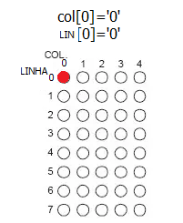
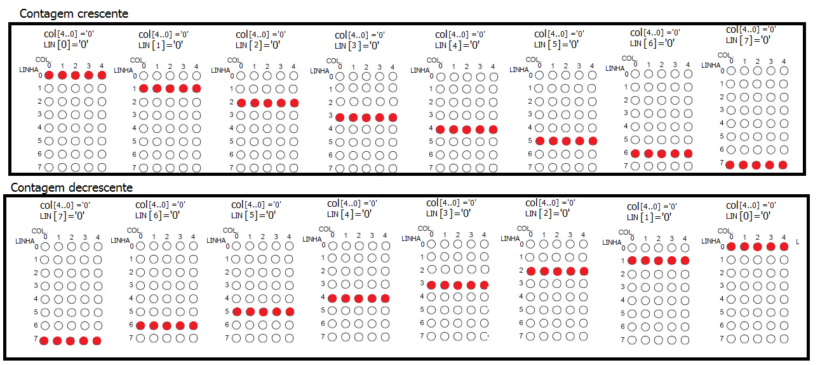
Funcionamento da matriz de LEDs 5x8:
Funcionamento do projeto:

Slide 6
IMPLEMENTAÇÃO DO CIRCUITO :
1º parte: criar o componente DIVISOR que transforma a frequência de 50MHz (da placa do circuito onde se encontra o dispositivo FPGA) em 5Hz.
Cálculo do divisor de frequência a ser implementado:
5Hz $=\frac{Fclock}{X}$ = $\frac{50 000 000}{X}$ X = 10 000 000
X é o módulo do contador assíncrono que vai ser implementado e usado como divisor de frequência
Transformando o módulo 10 000 000 em binário (‭1001 1000 1001 0110 1000 0000‬)b
Esse número é representado por 24 bits
Utilizar o componente da lpm_counter trocar o nome para DIVISOR
Criar esse contador com 24 bits e selecionar o módulo = 10 000 000
A saída mais significativa desse contador apresenta a frequência de 5Hz

Slide 7
IMPLEMENTAÇÃO DO CIRCUITO :
2ºparte: Criar um outro projeto em um pasta com nome matriz_led_ud :
Esse projeto deve, a partir de um frequência de 5Hz, criar sinais adequados para ligar nas linhas e colunas da matriz de 5x8, acendendo os leds de uma dada linha a cada período de clock, ora no sentido Up e ora no sentido Down, como mostrado no vídeo.
1º passo:
Utilizando outro componente lpm_counter criar um contador de 3 bits com contagem UP/DOWN e salvar esse projeto com outro nome ex: conta8
Up/down
Nºpulsos do clock | saídas
 | s[2] | s[1] | s[0]
0 | 0 | 0 | 0
1 | 0 | 0 | 1
2 | 0 | 1 | 0
3 | 0 | 1 | 1
4 | 1 | 0 | 0
5 | 1 | 0 | 1
6 | 1 | 1 | 0
7 | 1 | 1 | 1
Conta8
s[2..0]
5Hz

Slide 8
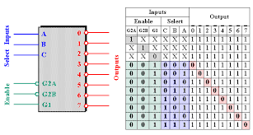
CIRCUITO DECODIFICADOR 3 X 8 (74138):
2º passo: inserir um circuito decodificador, que a cada saída do conta8 selecione uma de 8 saídas.
Nas entradas do decodificador são ligadas as saídas do conta8 e as Saídas do decodificador geram os sinais que serão ligados às linhas da matriz

